Slide 1
Građa tvari
ponavljanje

Slide 2
DEFINIRAJ POJMOVE I NADOPUNI REČENICE:
Simboli su__________________________________________________
Periodni sustav elemenata(PSE) je__________________________________________
Kemijskim formulama prikazujemo__________________ i _______________________
Simbolima prikazujemo ___________________ i _______________________
Periodni sustav elemenata je građen od _________________ i ____________________
Metali su u PSE smješteni________________________________________________
Nemetali su u PSE smješteni________________________________________________

Slide 3
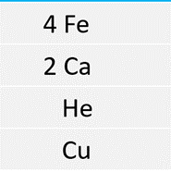
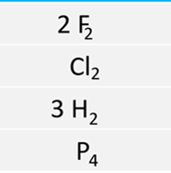
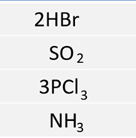
Napiši značenje:

Slide 4
napiši znakovima:
3 atoma magnezija b) 2 molekule fosfora c) 4 molekule sumporova dioksida
_____________ _____________ __________
d) molekulu ugljikova(IV) oksida e)atom aluminija f) 5 molekula metana
_____________ _____________ ____________

Slide 5
Popuni tablicu:
simbol kemijskog elementa | kemijski element | N(p) | N(e) | N(n) | Z | A
Ca |  |  |  |  |  | 41
 | kisik |  |  | 7
 |  | 6 |  | 8
 |  |  |  |  | 1 | 1
 |  |  | 13 | 10
Br |  |  |  |  |  | 70

Slide 6
Odredi valenciju i naziv spoja :
a) sumpora u SO3 b) dušika u N2O
naziv spoja: ____________ naziv spoja:____________

Slide 7
Odredi formulu spoja :
a) kalcijev oksid b) dušikov(II) oksid

